Slide 1

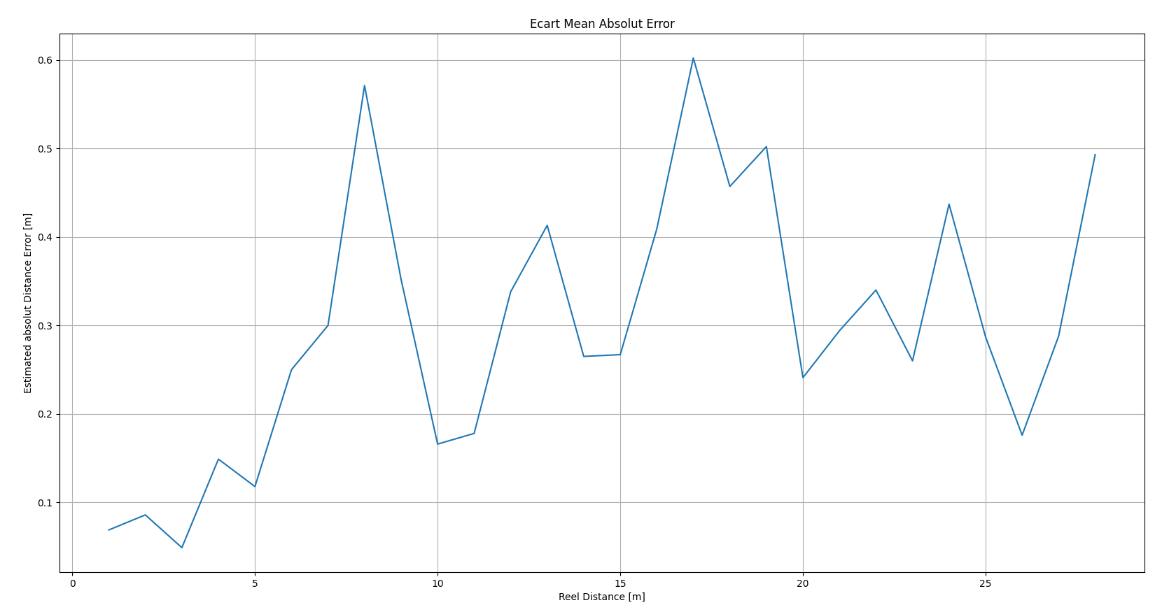
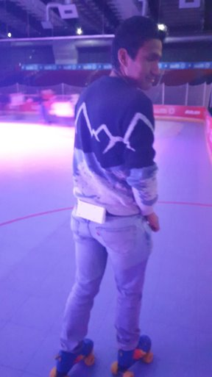
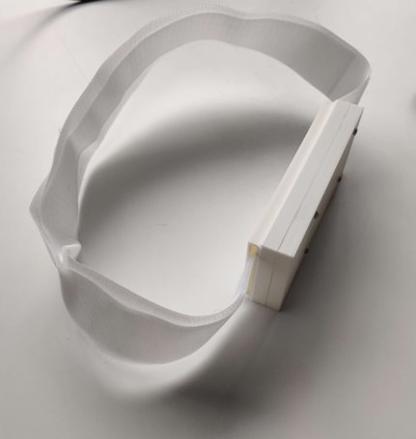
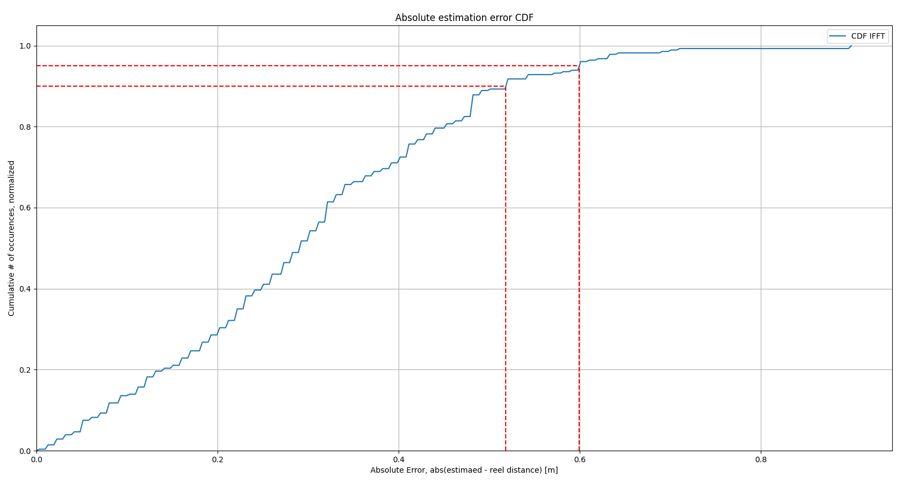
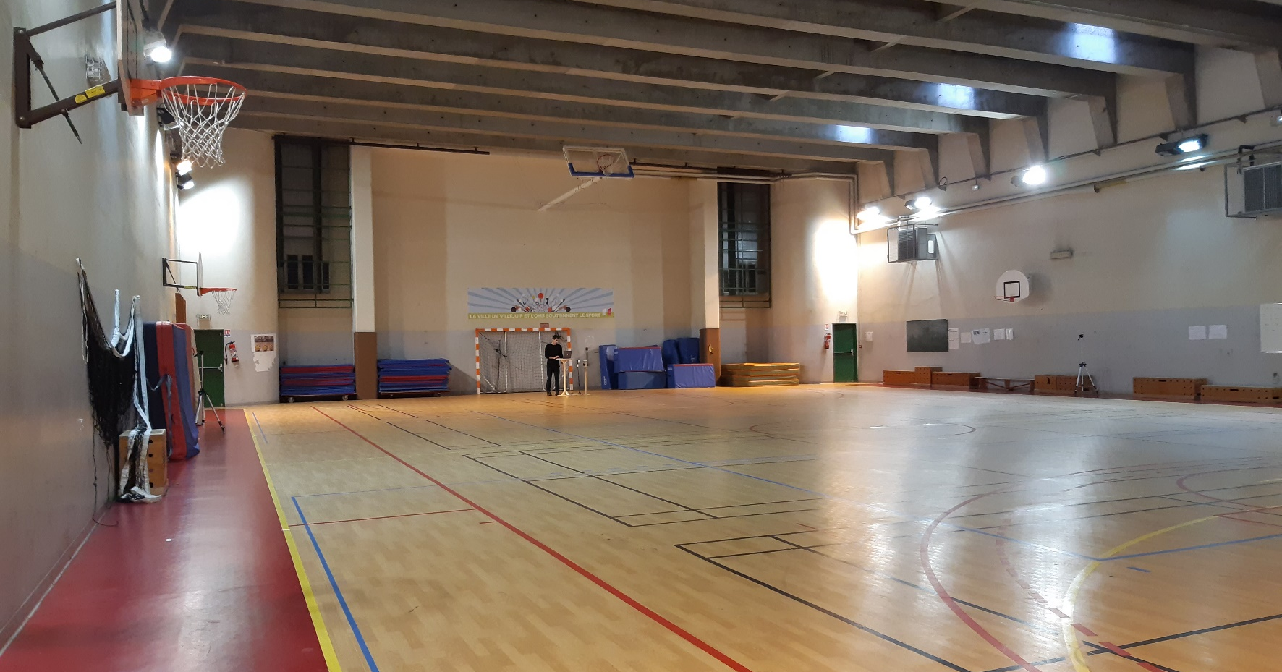
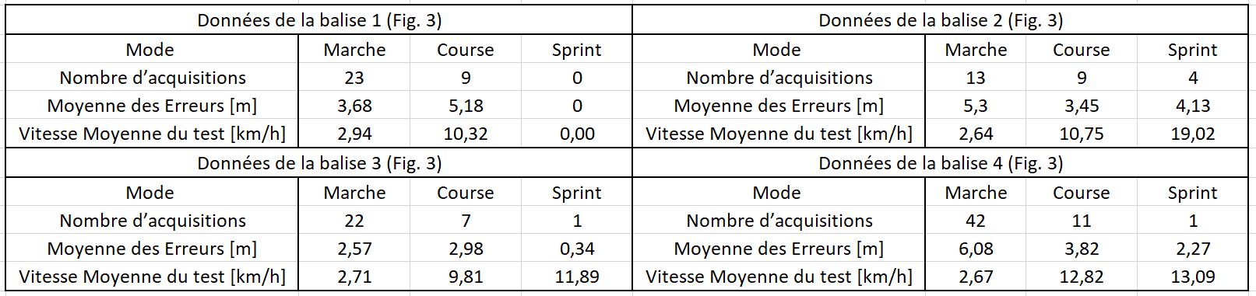
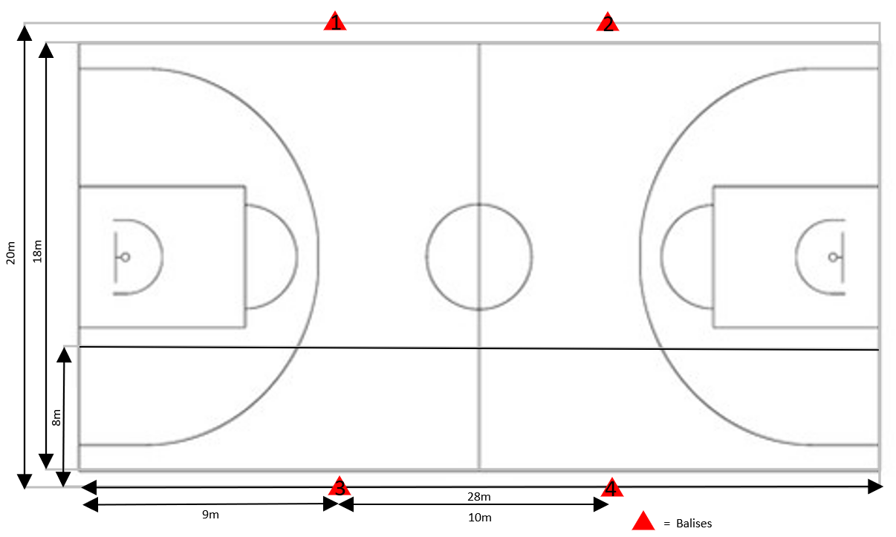
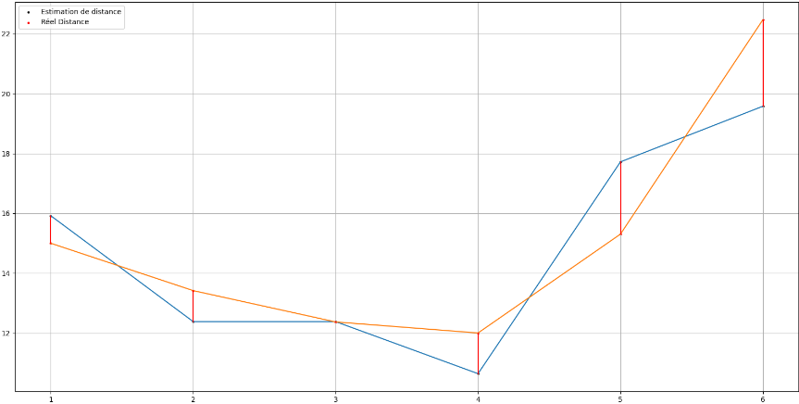
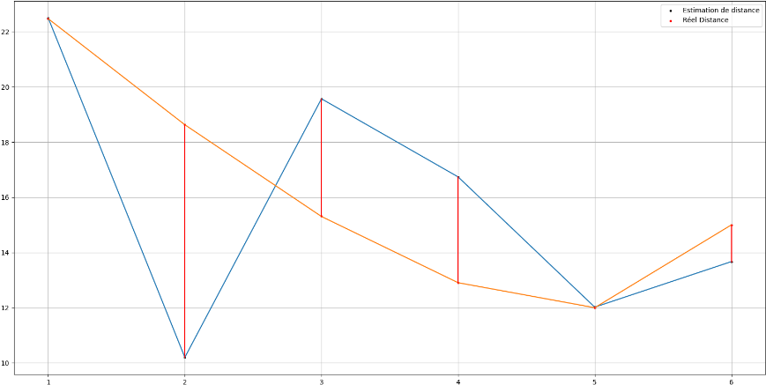
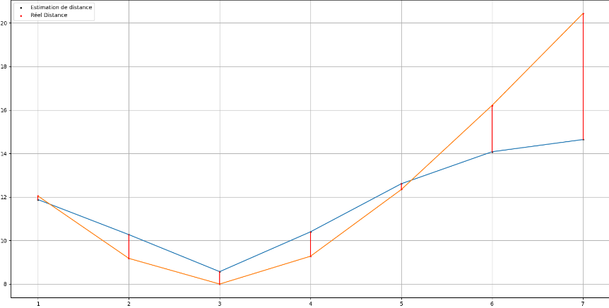
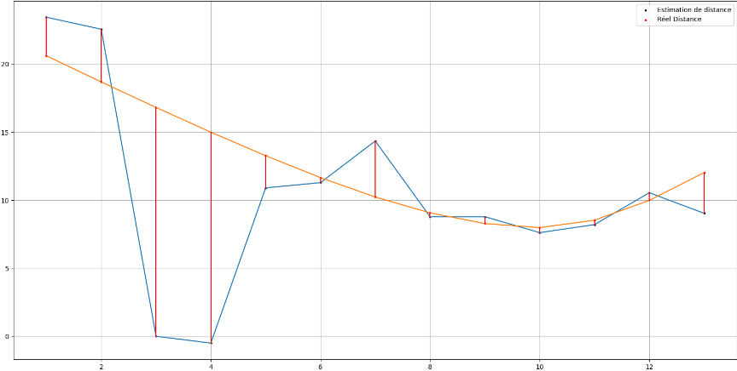




Localisation Roller et Skateboard en milieu Indoor
Florent COTTON (florent.cotton@efrei.fr), Elizabeth COLIN (elizabeth.colin@efrei.fr)
Efrei Research lab
Efrei Paris Panthéon Assas Université
Les contraintes de la localisation en roller et skateboard
Ce projet vise à développer un système de localisation indoor destiné à la Fédération Française de Roller et Skateboard (FFRS), permettant d'analyser le mouvement et la vitesse des athlètes lors de leurs entraînements. Le système de localisation indoor repose sur la technologie Bluetooth Low Energy (BLE) qui est peu coûteuse et largement répandue. Dans le cadre de ce travail on se concentrera sur le roller. Les rolleurs pouvant évoluer à des vitesses allant jusqu’à 50km/h, ceci impose des contraintes spécifiques par rapport à la localisation d’un piéton, notamment :
Le taux d'acquisition des données ;
La précision de localisation entre 10cm et 50cm ;
La première étape du travail consiste à évaluer expérimentalement les performances de la technologie Bluetooth vis-à-vis de ces contraintes.
Matériel, environnement et dispositif expérimental
L’estimation de distance entre une balise et un tag en statique
Les athlètes seront équipés de cartes électroniques (nRF 52833 dk) [1] Bluetooth de "Nordic Semiconductor" dans un boitier au niveau du bassin (fig 1.) qui communiqueront avec un réseau de 4 balises positionnées autour du terrain. Les balises détecteront les signaux Bluetooth des athlètes pour calculer leur distance, leur position et suivre leur mouvement et leur vitesse.
Le dispositif a été testé dans le gymnase Louis Pasteur à Villejuif (Fig 2.), avec une zone d'essai de 28 mètres sur 20 mètres.
Des tests statiques ont été réalisés en déplaçant le tag tous les 1 m sur 28 m avec 30 acquisitions par position. 4 balises ont été placées autour du terrain (Fig 3.) pour effectuer des tests dynamiques, comprenant la marche, la course et le sprint et un test mélangeant sprint, course et marche le long d'une ligne de 28m.
Ce test nous sert de base et de référence pour les tests dynamiques. Lors de ce dernier nous avons obtenu une erreur moyenne de 28 cm, et un écart–type moyen de 8 cm.
Nous avons constaté (Fig5.) que 90% des erreurs étaient inférieures à 0,53 m et que 95% des erreurs étaient inférieures à 0,60 m.
Fig 4. : Erreur absolue de la distance estimée par rapport à la distance réelle
Fig 1. : Image du boitier et de son emplacement
Fig 5. : CDF des tests statique dans le gymnase
Fig 2. : Gymnase Louis Paster, Villejuif
L’estimation de distance entre des balises et un tag en mouvement
Nous voulions connaître l’impact de la vitesse sur le taux d’acquisition et sur l’erreur moyenne (Fig 6.).
Nous avons comparé les estimations de distance entre chacune des 4 balises et le tag en mouvement (Fig 3.) à la distance réelle (Fig 7.) lors du test mélangeant le sprint, la course et la marche.
Fig 6. : Données des 4 balises pour les tests en dynamique
Fig 3. : Schéma de la zone de test
Fig 7. : Comparaison distance réelle et estimée lors du test mélangeant sprint, course et marche
Distance [m]
Balise 1
Distance [m]
Balise 2
Nombre d’acquisitions
Nombre d’acquisitions
Distance [m]
Balise 3
Distance [m]
Balise 4
Nombre d’acquisitions
Nombre d’acquisitions
Conclusion et perspectives
La technologie Bluetooth est intéressante car elle est destinée au grand public. La carte nRF donne des précisions de l’ordre de 30 cm en statique mais des erreurs entre 2 et 6 mètres en dynamique, d’ailleurs l’erreur augmente fortement pour les grandes distances. Actuellement, le temps de traitement est trop long ce qui limite fortement le nombre d’acquisitions et réduit fortement la précision. Nous travaillons donc sur une nouvelle approche qui accélère le temps d'acquisition en reportant l'estimation de distance en post-traitement et en implémentant notre modèle de propagation pour l'estimation de distance. Une autre piste d’amélioration, est l’augmentation du nombre de balises sur le terrain afin de diminuer les distances à mesurer.
REFERENCES
Documentation de la carte nordic nRF 52833 DK : https://infocenter.nordicsemi.com/pdf/nRF52833_DK_User_Guide_20201203.pdf

